Slide 1




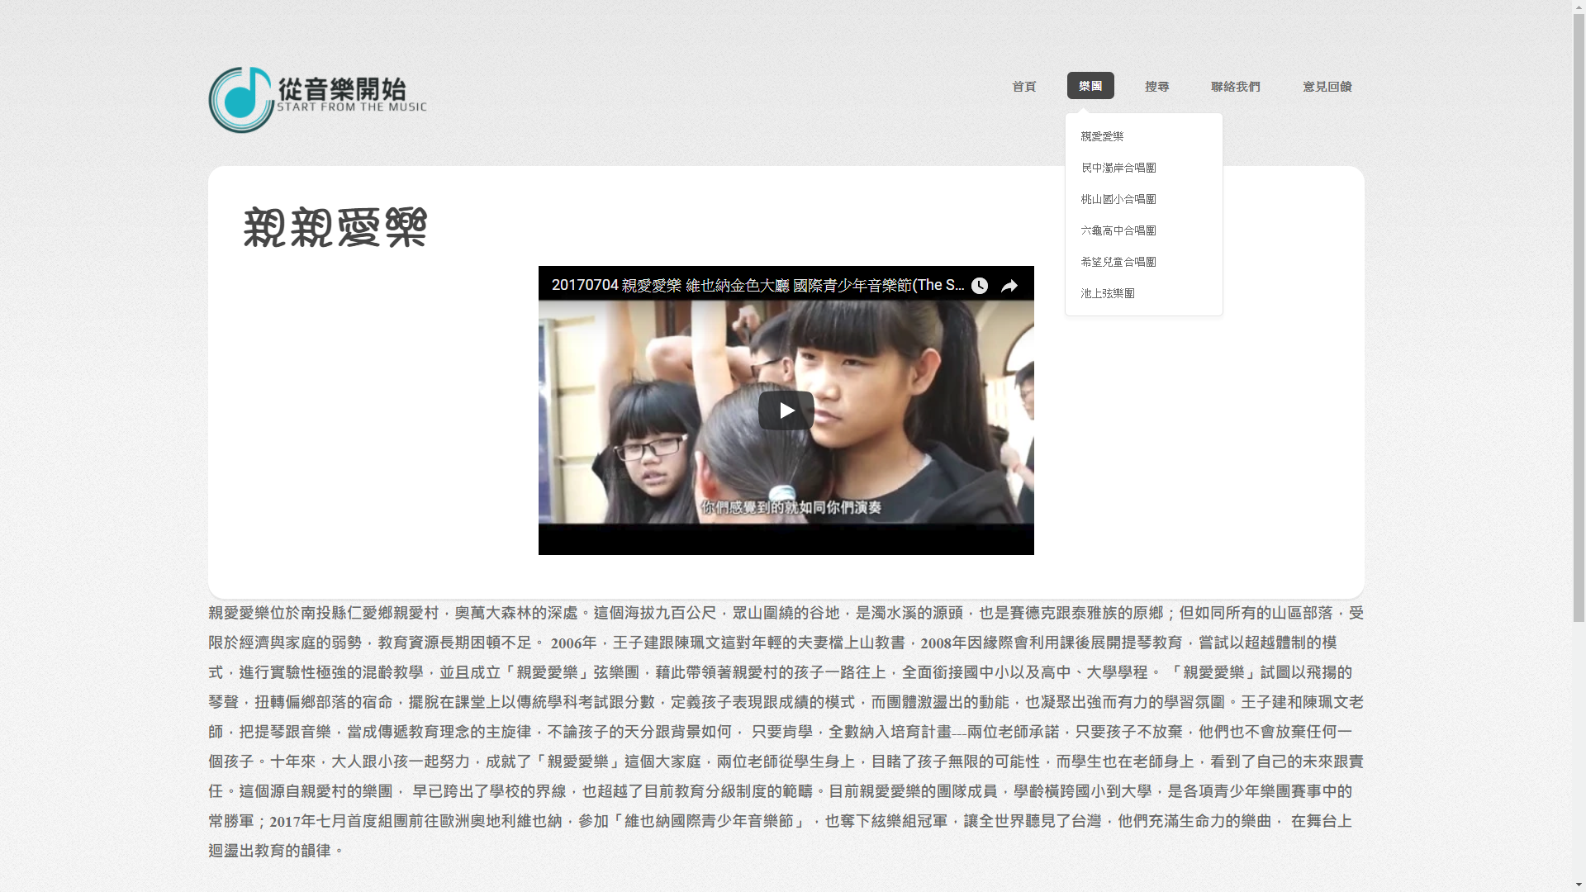
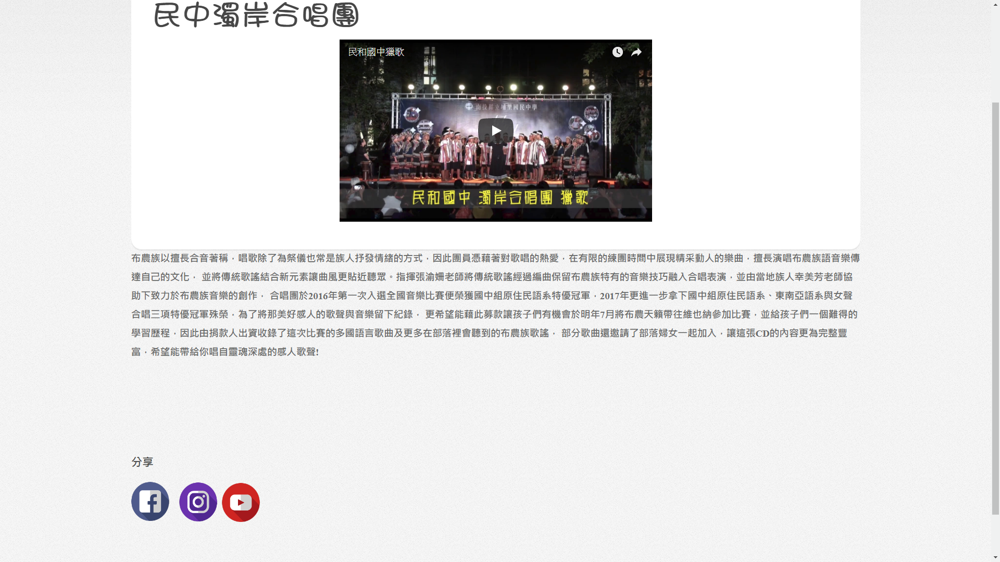
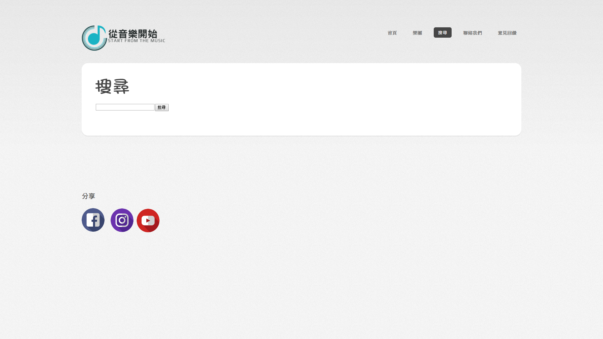
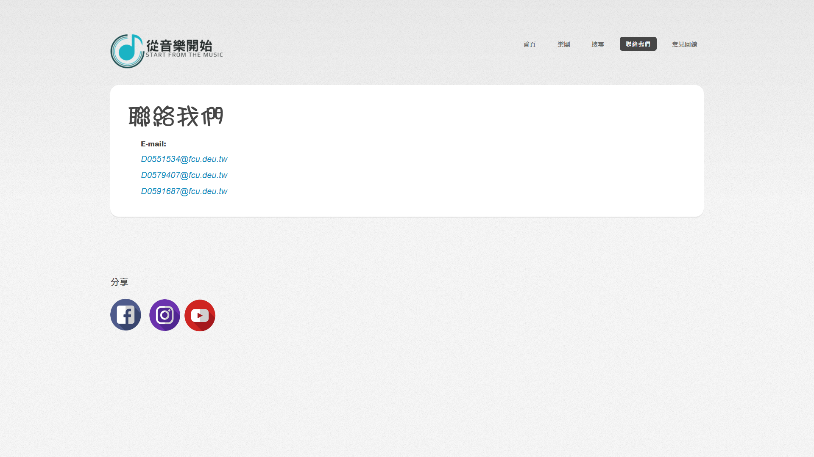
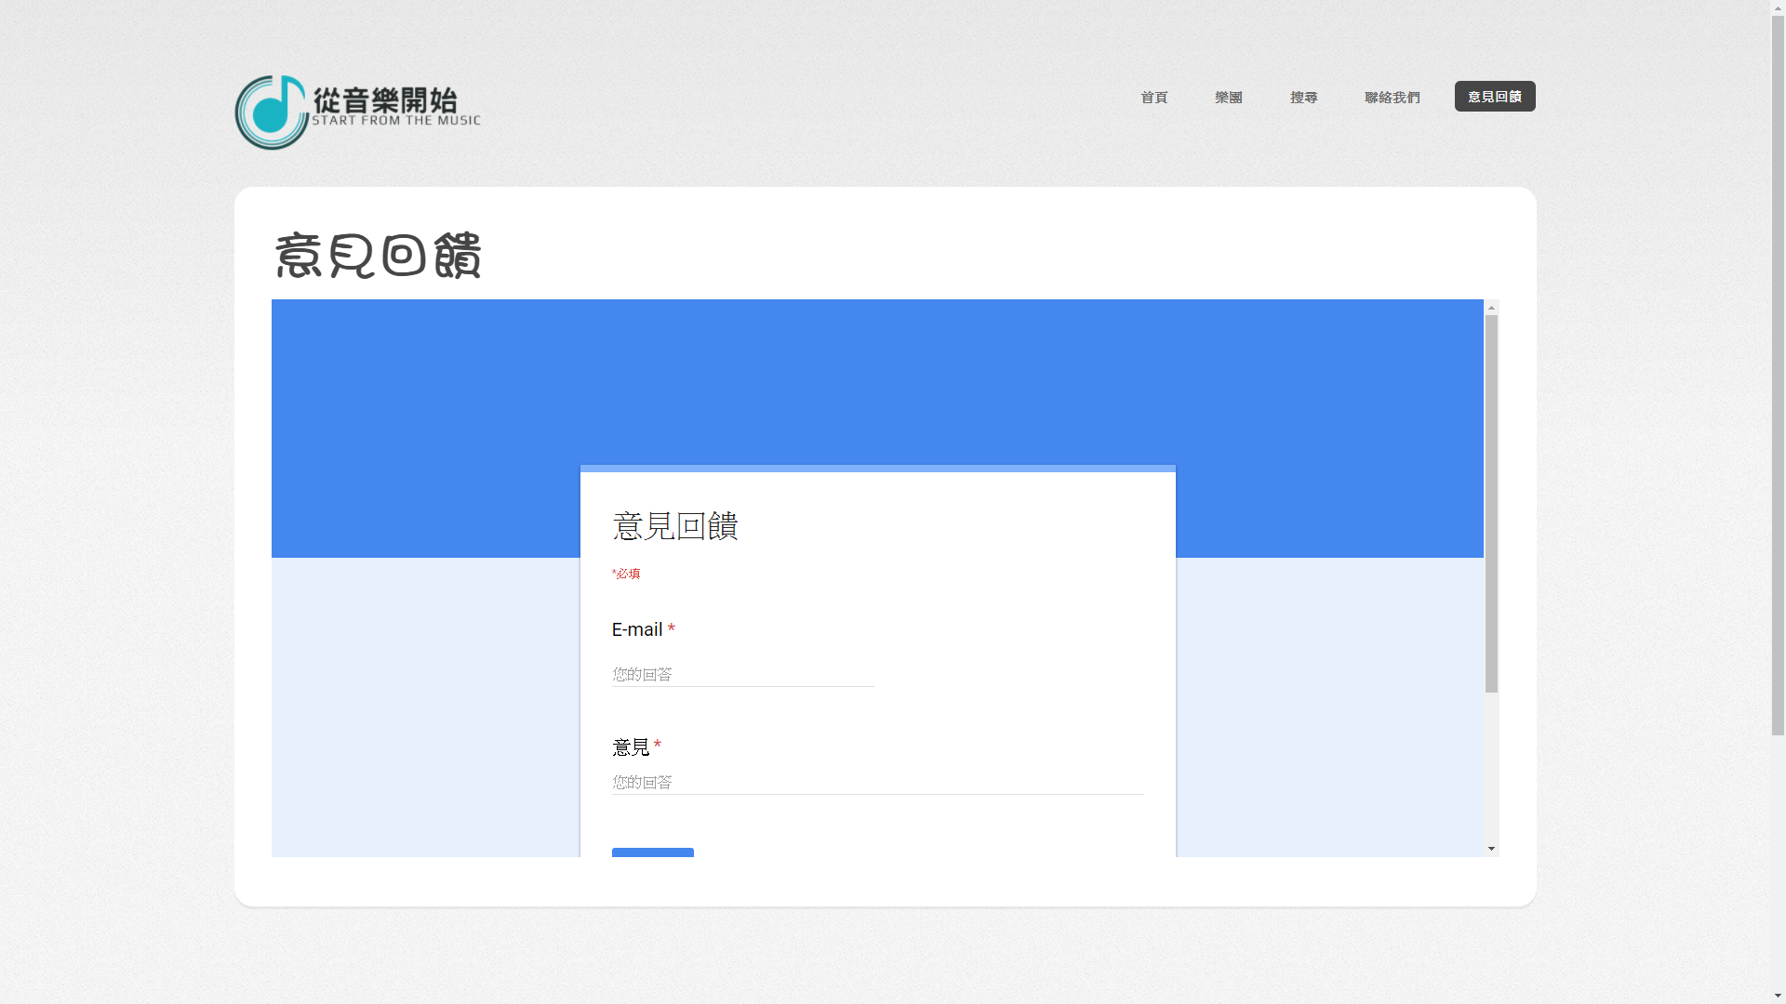
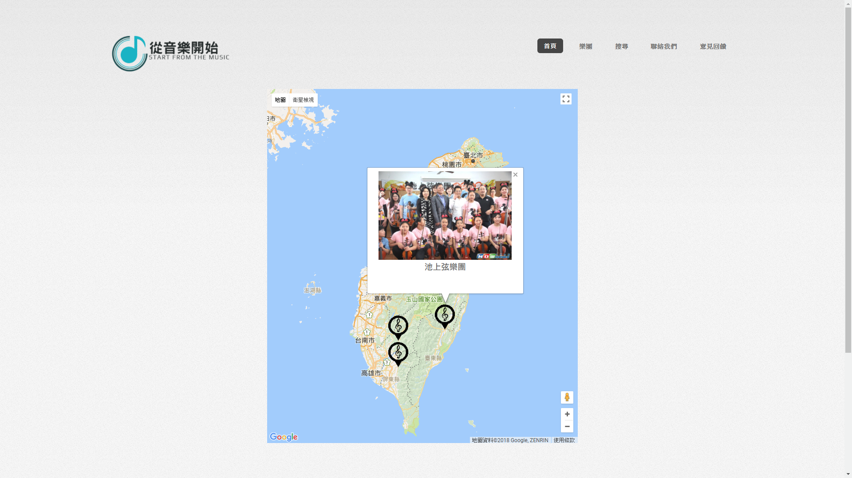



目的：
音樂對於人們的生活來說，是樣不可或缺的東西，總是無形的填滿生活中的每個空隙，像是流行樂、古典樂、搖滾樂、爵士樂等等，而最常被我們忽略的是在台灣本身的聲音，就是原住民的聲音，原住民在音樂的天分是大家有目共睹的，舉例來說:A-Lin、張惠妹、動力火車、戴愛玲等，都是著名的歌手，我們希望藉由我們網頁的介紹，讓大家去認識原住民的樂團、合唱團等等，讓大家有更多的機會去認識他們，去認識台灣的聲音。
功能介紹：
1.選單:
提供清楚的標示，與透過下拉是選單的方式，清楚列出本網站所介紹的各個樂團和相關功能，讓使用者能快速地去到網頁中想去的地方。
2.分享:
當使用者在觀賞樂團影片及介紹時，發現有喜歡的樂團時，能夠分享給別人，讓身旁的朋友也有機會認識這個樂團。
3.搜尋:
在使用者看完我們的介紹及樂團的影片時，若他對這個樂團有興趣，可以直接搜尋此樂團的其他影片及資訊。
4.聯絡我們、意見回饋:
當使用者在使用這個網站時，有任何的意見，或是有其他樂團想要加入，可以透過這個功能。
5.地圖列表:
將各個樂團依照所在地的位置透過Google Map標示在台灣地圖上，讓使用者可以直接清楚的知道此樂團分布在哪個地區。
組名：R.I.P
組員：廖梓軒 D0551534
王佳瑂 D0579407
黃婷筠 D0591687

